Slide 1












Прыказкі і прымаўкі
Метадычная распрацоўка для настаўнiкаў
Распрацавалi:
Шылава А.С., кандыдат педагагiчных навук, дацэнт,
Мурашка Н.У., магicтрант БДПУ iмя М. Танка

Slide 2













Меню
Скарбонка
Заданне ў канверце
Узаемная дыктоўка
Гульнi
Пытаннi
Зрабi выбар
Снежкi
Дапоўнi
Хто хутчэй
Знаўцы
Шылава А.С., Мурашка Н.У. Метадычная распрацоўка для настаунiкаў

Slide 3



Скарбонка
Праца ў парах
Шылава А.С., Мурашка Н.У. Метадычная распрацоўка для настаунiкаў
Зварот да меню

Slide 4


1. Вывучы сваю прыказку
на памяць.
Скарбонка
Шылава А.С., Мурашка Н.У. Метадычная распрацоўка для настаунiкаў
Зварот да меню

Slide 5

2. Раскажы прыказку свайму сябру.
Скарбонка
Шылава А.С., Мурашка Н.У. Метадычная распрацоўка для настаунiкаў
Зварот да меню

Slide 6
3. Вывучы прыказку сябра на памяць.
Скарбонка
Шылава А.С., Мурашка Н.У. Метадычная распрацоўка для настаунiкаў
Зварот да меню

Slide 7

4. Раскажы прыказку свайму сябру.
Скарбонка
pinterest.ru
pinterest.ru
Шылава А.С., Мурашка Н.У. Метадычная распрацоўка для настаунiкаў
Зварот да меню

Slide 8

5. Паўтарым прыказкі
хорам.
Скарбонка
Шылава А.С., Мурашка Н.У. Метадычная распрацоўка для настаунiкаў
Зварот да меню

Slide 9

Скарбонка
Прыказкi
Зварот да меню
Шылава А.С., Мурашка Н.У. Метадычная распрацоўка для настаунiкаў

Slide 10







Заданне ў канвертах
Праца ў групах
Шылава А.С., Мурашка Н.У. Метадычная распрацоўка для настаунiкаў
Зварот да меню

Slide 11



1. Падзелiмся на групы.
Заданне ў канвертах
Шылава А.С., Мурашка Н.У. Метадычная распрацоўка для настаунiкаў
Зварот да меню

Slide 12

2. Атрымайце свой канверт.
Заданне ў канвертах
Шылава А.С., Мурашка Н.У. Метадычная распрацоўка для настаунiкаў
Зварот да меню

Slide 13


3. Дастаньце
з канверта заданне.
Заданне ў канвертах
Шылава А.С., Мурашка Н.У. Метадычная распрацоўка для настаунiкаў
Зварот да меню

Slide 14

4. Прачытайце прыказкi.
Заданне ў канвертах
Шылава А.С., Мурашка Н.У. Метадычная распрацоўка для настаунiкаў
Зварот да меню

Slide 15

5. Падумайце, якая з iх падыходзiць да … ?
не
Заданне ў канвертах
Шылава А.С., Мурашка Н.У. Метадычная распрацоўка для настаунiкаў
Зварот да меню

Slide 16

Заданне ў канвертах
6. Абгрунтуйце вашы думкi.
Зварот да меню
Шылава А.С., Мурашка Н.У. Метадычная распрацоўка для настаунiкаў

Slide 17








Узаемная дыктоўка
Праца ў парах
Шылава А.С., Мурашка Н.У. Метадычная распрацоўка для настаунiкаў
Зварот да меню

Slide 18





1. Падзелімся на «настаўнiкаў» i «вучняў».
Узаемная дыктоўка
Шылава А.С., Мурашка Н.У. Метадычная распрацоўка для настаунiкаў
Зварот да меню

Slide 19


2.
«Настаўнiк»
дыктуе прыказку.
Узаемная дыктоўка
«Вучань» запicвае.
Шылава А.С., Мурашка Н.У. Метадычная распрацоўка для настаунiкаў
Зварот да меню

Slide 20

3. Правяраем напісанае і выпраўляем памылкі.
Узаемная дыктоўка
Шылава А.С., Мурашка Н.У. Метадычная распрацоўка для настаунiкаў
Зварот да меню

Slide 21


4. Змена «роляў».
Узаемная дыктоўка
Шылава А.С., Мурашка Н.У. Метадычная распрацоўка для настаунiкаў
Зварот да меню

Slide 22

5.
«Настаўнiк»
дыктуе прыказку.
Узаемная дыктоўка
«Вучань» запicвае.
Шылава А.С., Мурашка Н.У. Метадычная распрацоўка для настаунiкаў
Зварот да меню

Slide 23
6. Правяраем напісанае і выпраўляем памылкі.
Узаемная дыктоўка
Шылава А.С., Мурашка Н.У. Метадычная распрацоўка для настаунiкаў
Зварот да меню

Slide 24

Узаемная дыктоўка
7. Ацаніце
сваю працу!
Зварот да меню
Шылава А.С., Мурашка Н.У. Метадычная распрацоўка для настаунiкаў

Slide 25






Пытаннi
Праца ў парах
Шылава А.С., Мурашка Н.У. Метадычная распрацоўка для настаунiкаў
Зварот да меню

Slide 26



1. Падзелімся на «настаўнiкаў» i «вучняў».
Пытаннi
imgpng.ru
oblaka1934.blogspot.com
Шылава А.С., Мурашка Н.У. Метадычная распрацоўка для настаунiкаў
Зварот да меню

Slide 27
2.
«Настаўнiк»
чытае прыказку.
Пытаннi
«Вучань» слухае.
Шылава А.С., Мурашка Н.У. Метадычная распрацоўка для настаунiкаў
Зварот да меню

Slide 28
3.
«Настаўнiк» задае першае пытанне.
Пытаннi
«Вучань» адказвае.
Шылава А.С., Мурашка Н.У. Метадычная распрацоўка для настаунiкаў
Зварот да меню

Slide 29
4.
«Настаўнiк» задае другое пытанне.
Пытаннi
«Вучань» адказвае.
Шылава А.С., Мурашка Н.У. Метадычная распрацоўка для настаунiкаў
Зварот да меню

Slide 30
5. Змена «роляў».
Пытаннi
Шылава А.С., Мурашка Н.У. Метадычная распрацоўка для настаунiкаў
Зварот да меню

Slide 31
6.
«Настаўнiк»
чытае прыказку.
Пытаннi
«Вучань» слухае.
Шылава А.С., Мурашка Н.У. Метадычная распрацоўка для настаунiкаў
Зварот да меню

Slide 32
7.
«Настаўнiк» задае першае пытанне.
Пытаннi
«Вучань» адказвае.
Шылава А.С., Мурашка Н.У. Метадычная распрацоўка для настаунiкаў
Зварот да меню

Slide 33
8.
«Настаўнiк» задае другое пытанне.
Пытаннi
«Вучань» адказвае.
Шылава А.С., Мурашка Н.У. Метадычная распрацоўка для настаунiкаў
Зварот да меню

Slide 34

Пытаннi
Малайцы!
Зварот да меню
Шылава А.С., Мурашка Н.У. Метадычная распрацоўка для настаунiкаў

Slide 35






Гульнi з прыказкамi
Зварот да меню
Шылава А.С., Мурашка Н.У. Метадычная распрацоўка для настаунiкаў

Slide 36
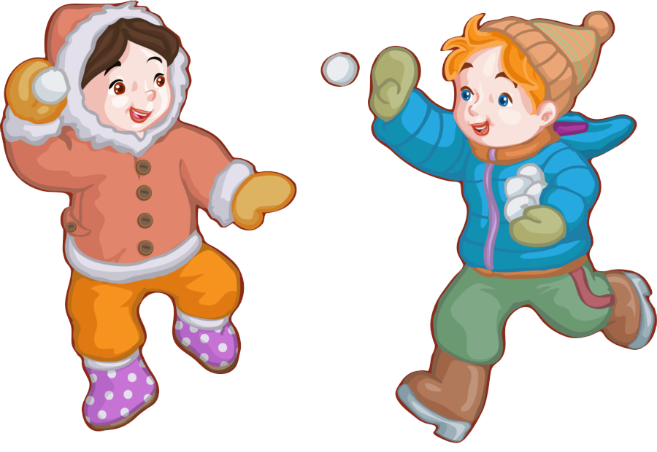
Гульня «Снежкi»
Праца ў камандах
Шылава А.С., Мурашка Н.У. Метадычная распрацоўка для настаунiкаў
Зварот да меню

Slide 37
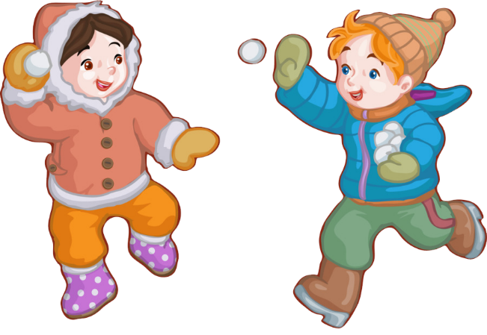
1. Падзелімся на каманды.
Гульня «Снежкi»
Шылава А.С., Мурашка Н.У. Метадычная распрацоўка для настаунiкаў
Зварот да меню

Slide 38

2. Выберыце капітана каманды.
Гульня «Снежкi»
Шылава А.С., Мурашка Н.У. Метадычная распрацоўка для настаунiкаў
Зварот да меню

Slide 39
3. Капітаны, атрымайце тэмы для каманды!
Гульня «Снежкi»
Шылава А.С., Мурашка Н.У. Метадычная распрацоўка для настаунiкаў
Зварот да меню

Slide 40

4. Капітаны, прачытайце сваi тэмы камандзе!
Гульня «Снежкi»
Шылава А.С., Мурашка Н.У. Метадычная распрацоўка для настаунiкаў
Зварот да меню

Slide 41
5. Рыхтуемся па тэме.
Гульня «Снежкi»
Шылава А.С., Мурашка Н.У. Метадычная распрацоўка для настаунiкаў
Зварот да меню

Slide 42

6. Гуляем у снежкi.
Каманда 2
Каманда 3
Каманда 4
Каманда 1
Гульня «Снежкi»
Шылава А.С., Мурашка Н.У. Метадычная распрацоўка для настаунiкаў
Зварот да меню

Slide 43
Гульня «Снежкi»
Малайцы!
Зварот да меню
Шылава А.С., Мурашка Н.У. Метадычная распрацоўка для настаунiкаў

Slide 44

Гульня «Дапоўнi»
Праца з класам
Шылава А.С., Мурашка Н.У. Метадычная распрацоўка для настаунiкаў
Зварот да меню

Slide 45


1. Дапоўнiце другую частку прыказкi.
Гульня «Допоўнi»
Шылава А.С., Мурашка Н.У. Метадычная распрацоўка для настаунiкаў
Зварот да меню

Slide 46
2. Дапоўнiце пачатак прыказкi.
Гульня «Допоўнi»
Шылава А.С., Мурашка Н.У. Метадычная распрацоўка для настаунiкаў
Зварот да меню

Slide 47
Гульня «Дапоўнi»
Малайцы!
Зварот да меню
Шылава А.С., Мурашка Н.У. Метадычная распрацоўка для настаунiкаў

Slide 48

Гульня
«Хто хутчэй»
Праца ў камандах
Шылава А.С., Мурашка Н.У. Метадычная распрацоўка для настаунiкаў
Зварот да меню

Slide 49
1. Падзелімся на каманды.
Гульня
«Хто хутчэй»
Шылава А.С., Мурашка Н.У. Метадычная распрацоўка для настаунiкаў
Зварот да меню

Slide 50
2. Выберыце капітана каманды.
Гульня
«Хто хутчэй»
Шылава А.С., Мурашка Н.У. Метадычная распрацоўка для настаунiкаў
Зварот да меню

Slide 51
3. Капітаны, вазьмiце заданне для каманды!
Гульня
«Хто хутчэй»
freepng.ru
Шылава А.С., Мурашка Н.У. Метадычная распрацоўка для настаунiкаў
Зварот да меню

Slide 52
4. Умовы гульнi:
- пачатак гульнi пасля слоў «Адзiн, два, тры!»;
Гульня
«Хто хутчэй»
- калi каманда выканала сваё заданне, яна ўстае.
Шылава А.С., Мурашка Н.У. Метадычная распрацоўка для настаунiкаў
Зварот да меню

Slide 53
5. Капітаны, прачытайце сваёй камандзе заданне!
Гульня
«Хто хутчэй»
Шылава А.С., Мурашка Н.У. Метадычная распрацоўка для настаунiкаў
Зварот да меню

Slide 54
6. Прыступаем да выканання!
Адзiн,
Гульня
«Хто хутчэй»
два,
тры!
Шылава А.С., Мурашка Н.У. Метадычная распрацоўка для настаунiкаў
Зварот да меню

Slide 55

Гульня «Хто хутчэй»
Малайцы!
Зварот да меню
Шылава А.С., Мурашка Н.У. Метадычная распрацоўка для настаунiкаў

Slide 56



Гульня «Знаўцы»
Праца ў групах
Шылава А.С., Мурашка Н.У. Метадычная распрацоўка для настаунiкаў
Зварот да меню

Slide 57


1. Падзелiмся на групы.
Гульня «Знаўцы»
Шылава А.С., Мурашка Н.У. Метадычная распрацоўка для настаунiкаў
Зварот да меню

Slide 58
2. Кожная група атрымлiвае сваю тэму.
Гульня «Знаўцы»
Шылава А.С., Мурашка Н.У. Метадычная распрацоўка для настаунiкаў
Зварот да меню

Slide 59
3. Знаёмiмся з тэмай.
Гульня «Знаўцы»
Шылава А.С., Мурашка Н.У. Метадычная распрацоўка для настаунiкаў
Зварот да меню

Slide 60
4. Рыхтуемся па тэме.
Гульня «Знаўцы»
freepng.ru
Шылава А.С., Мурашка Н.У. Метадычная распрацоўка для настаунiкаў
Зварот да меню

Slide 61

5. Слухаем адказы.
Гульня «Знаўцы»
m.lsyt.net
Шылава А.С., Мурашка Н.У. Метадычная распрацоўка для настаунiкаў
Зварот да меню

Slide 62
Гульня «Знаўцы»
Малайцы!
Зварот да меню
Шылава А.С., Мурашка Н.У. Метадычная распрацоўка для настаунiкаў

Slide 63



Дзякуем за актыўны ўдзел і сумесную працу
Да новых сустрэч!
Зварот да меню
Шылава А.С., Мурашка Н.У. Метадычная распрацоўка для настаунiкаў

